Slide 1

Task 2
EDA
By 白宸宇

Slide 2
變數摘要
# Column Dtype
--- ------ -----
0 u_userId int64
1 u_phonePrice int64
2 u_browserLifeCycle int64
3 u_browserMode int64
4 u_feedLifeCycle int64
5 u_refreshTimes int64
6 u_newsCatInterests object
7 u_newsCatDislike object
8 u_newsCatInterestsST object
9 u_click_ca2_news object
10 i_docId object
11 i_s_sourceId object
12 i_regionEntity int64
13 i_cat int64
14 i_entities object
15 i_dislikeTimes int64
16 i_upTimes int64
17 i_dtype int64
18 e_ch int64
19 e_m int64
20 e_po int64
21 e_pl int64
22 e_rn int64
23 e_section int64
24 e_et int64
25 label int64
26 cillabel int64
27 pro int64
# Column Dtype
--- ------ -----
0 u_userId int64
1 u_phonePrice int64
2 u_browserLifeCycle int64
3 u_browserMode int64
4 u_feedLifeCycle int64
5 u_refreshTimes int64
6 i_regionEntity int64
7 i_cat int64
8 i_dislikeTimes int64
9 i_upTimes int64
10 i_dtype int64
11 e_ch int64
12 e_m int64
13 e_po int64
14 e_pl int64
15 e_rn int64
16 e_section int64
17 label int64
18 cillabel int64
19 pro int64
經過觀察後發現object的欄位大多屬於一串序號，無法進行分析
因此將object類別的欄位Drop掉

Slide 3
Variable Definition
變數名稱 | 定義 | 類型 | 可能值
u_userId | 使用者的ID | 離散
u_phonePrice | 使用者裝置的價格 | 連續
u_browserLifeCycle | 瀏覽器上的使用者參與度 | 連續
u_browserMode | 遊覽器服務類型 | 離散
u_feedLifeCycle | 用戶對新動態(feeds)的參與度 | 連續
u_refreshTimes | 每天有效新動態(feeds)更新的平均數量。 | 連續
i_regionEntity | 文章地域詞的ID | 離散
i_cat | 文章類別的ID | 離散
i_dislikeTimes | 文章負面反饋數 | 連續
i_upTimes | 文章點讚數 | 連續

Slide 4
Variable Definition
變數名稱 | 定義 | 類別 | 可能值
i_dtype | 文章展現形式 | 離散
e_ch | 頻道 | 離散
e_m | 事件來源設備機型 | 離散
e_po | 第幾位 | 連續
e_pl | 拜訪地 | 離散
e_rn | 第幾刷 | 連續
e_section | 訊息場景類型 | 離散
label | 是否點擊 | 離散 | -1, 1
cillabel | 是否點讚 | 離散 | -1, 1
pro | 文章瀏覽進度 | 離散

Slide 5
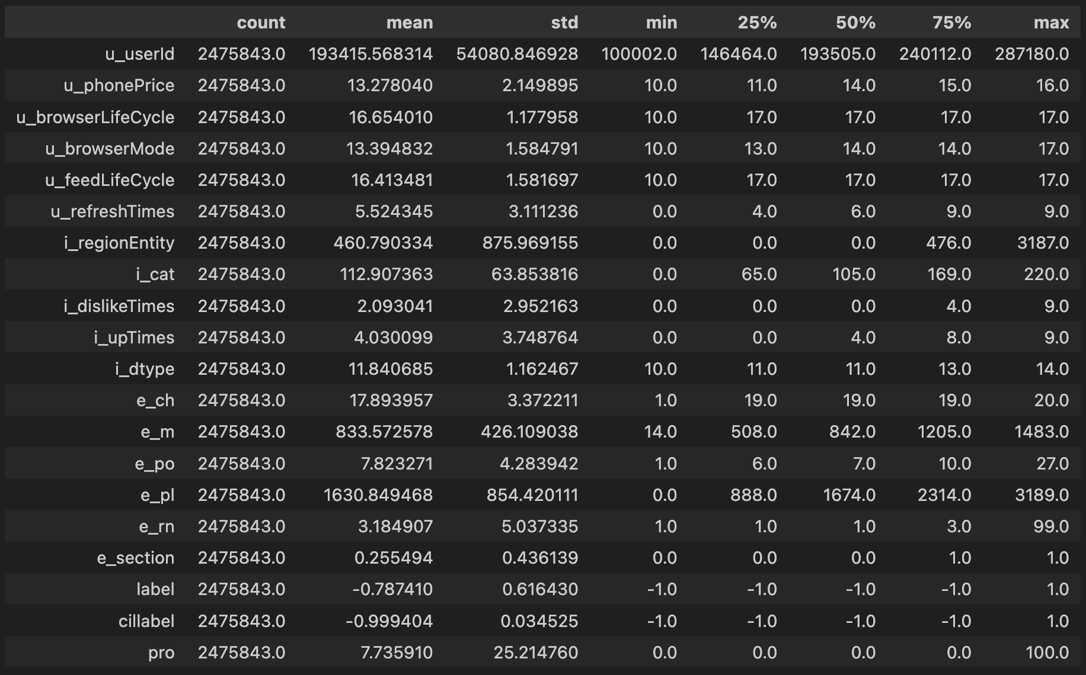
基本統計量
Potential Customers

Slide 6
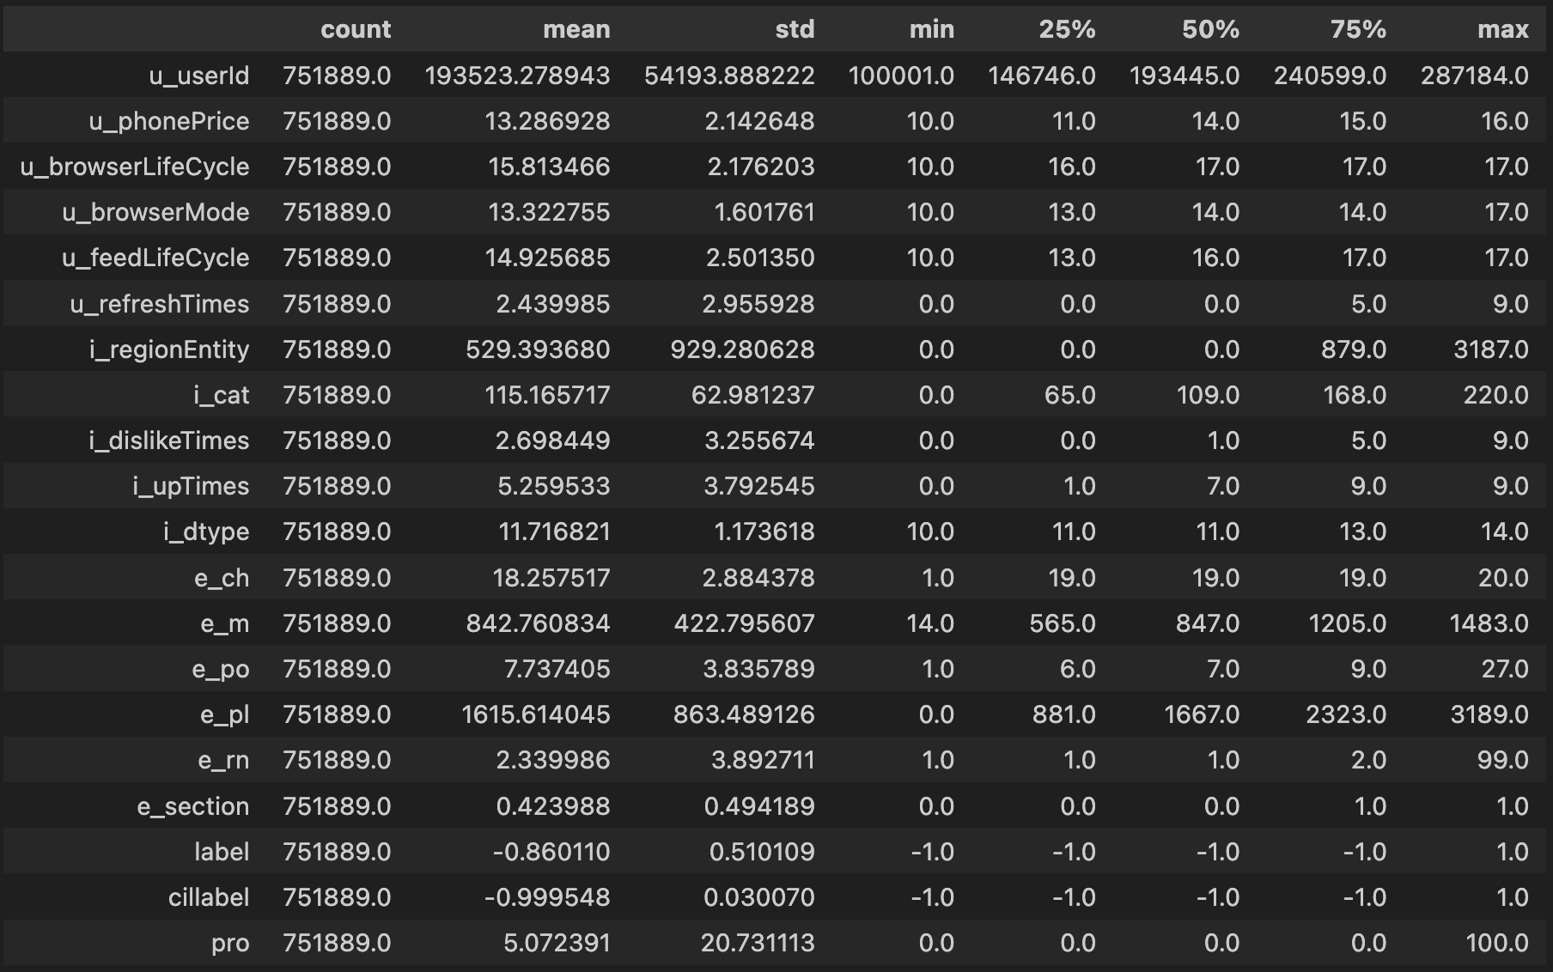
基本統計量
Non-Potential Customers

Slide 7
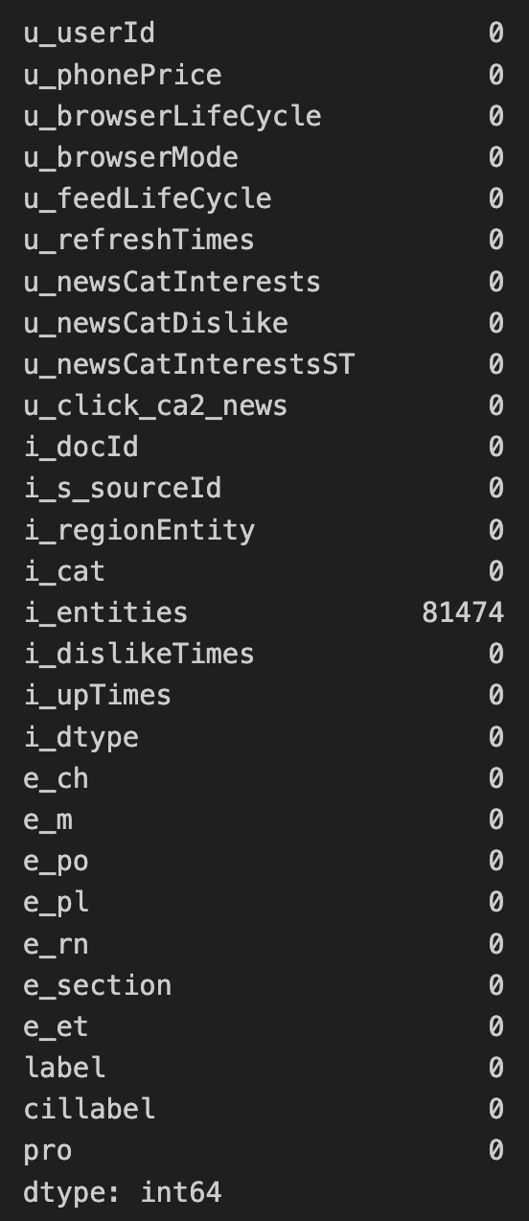
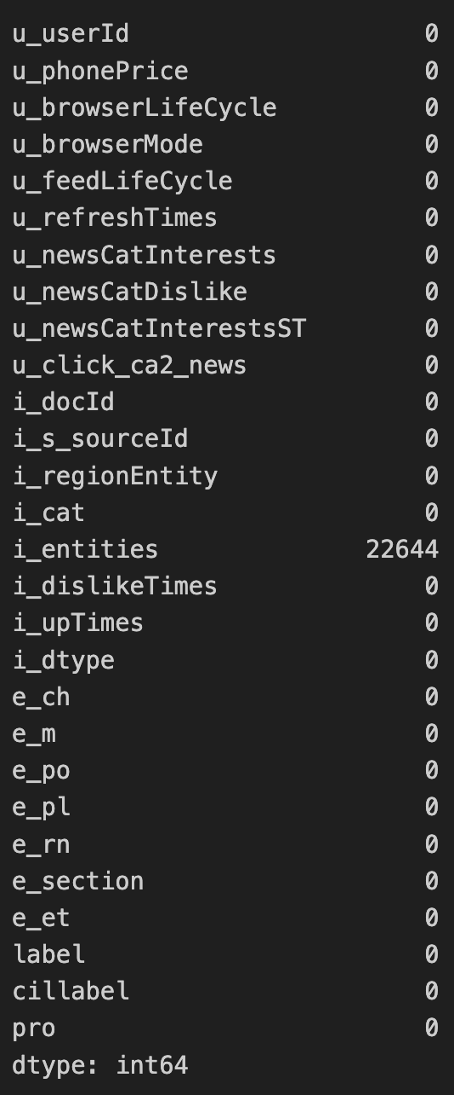
Potential Customers
Non-Potential Customers
觀察缺失值
僅i_entities有缺失值，
但由於屬於Object物件，故不做處理

Slide 8
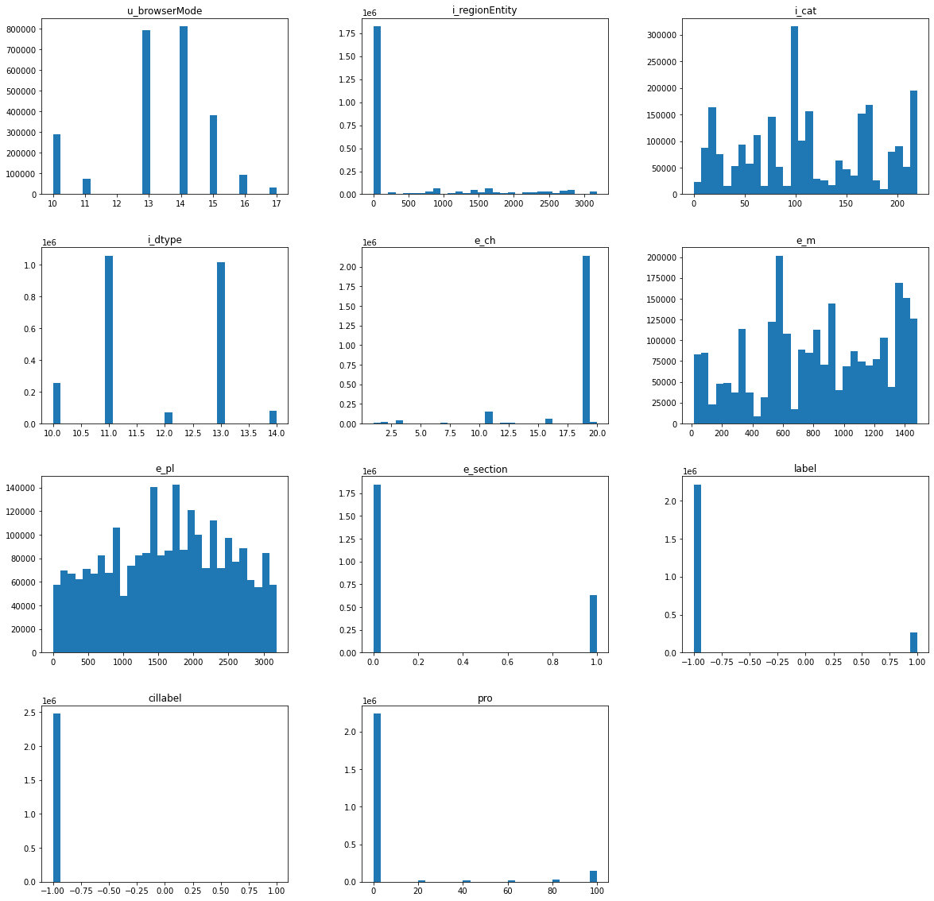
直方圖
Potential Customers
觀察類別型各欄位值的分佈

Slide 9
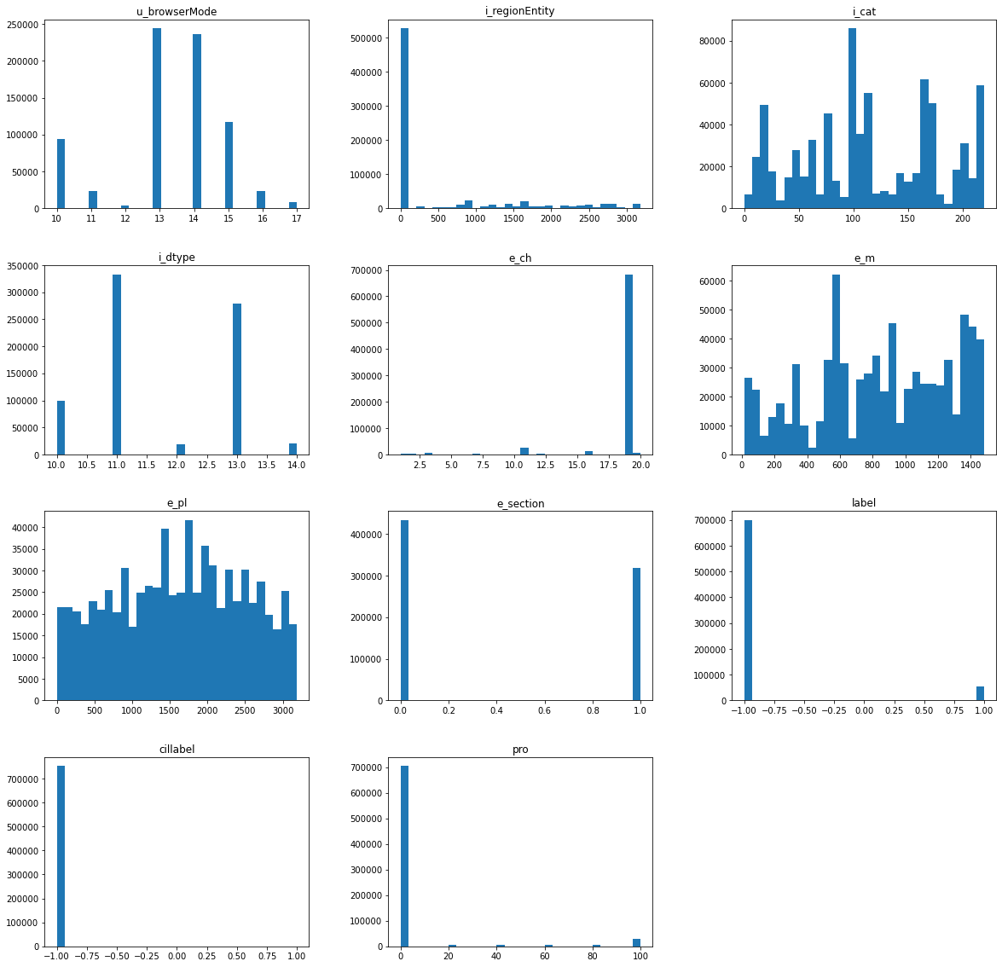
直方圖
Non-Potential Customers
觀察類別型各欄位值的分佈

Slide 10
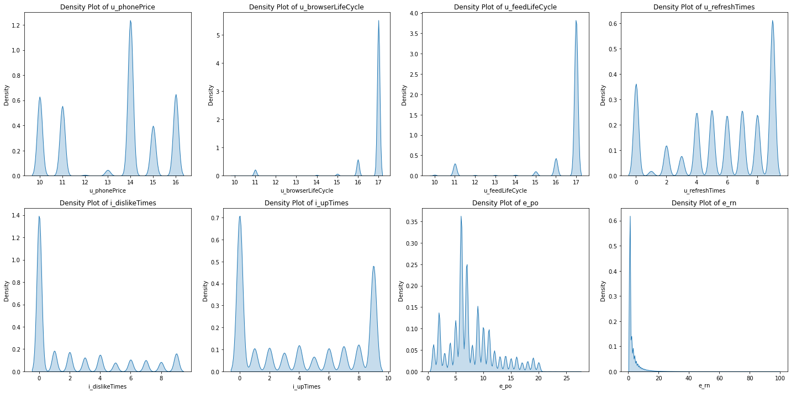
密度圖
Potential Customers
觀察連續型變數各欄位值的分佈

Slide 11
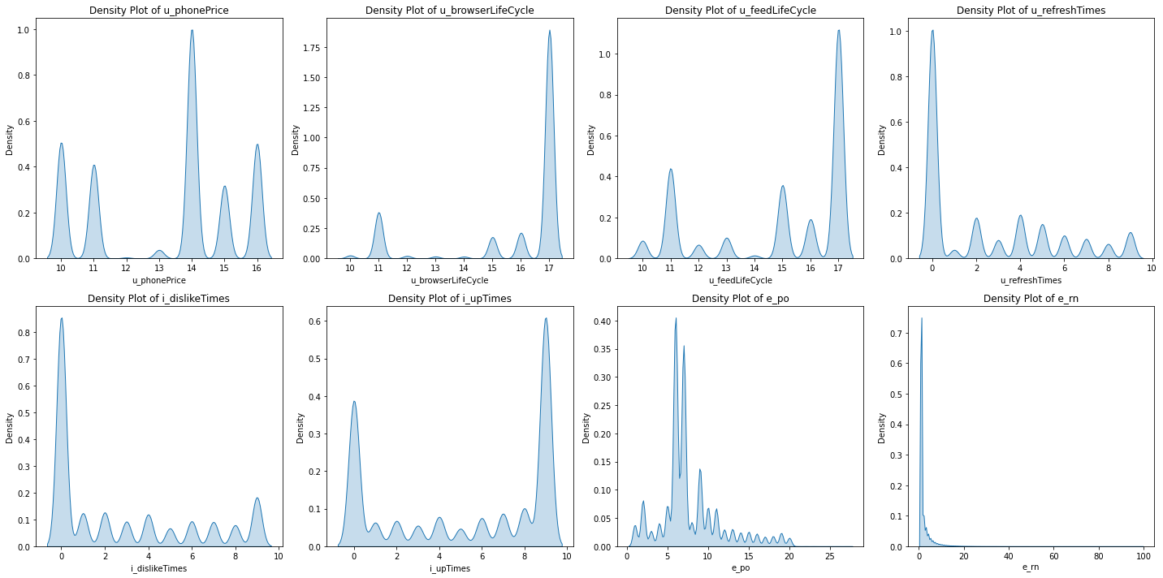
密度圖
Non-Potential Customers
觀察連續型變數各欄位值的分佈

Slide 12
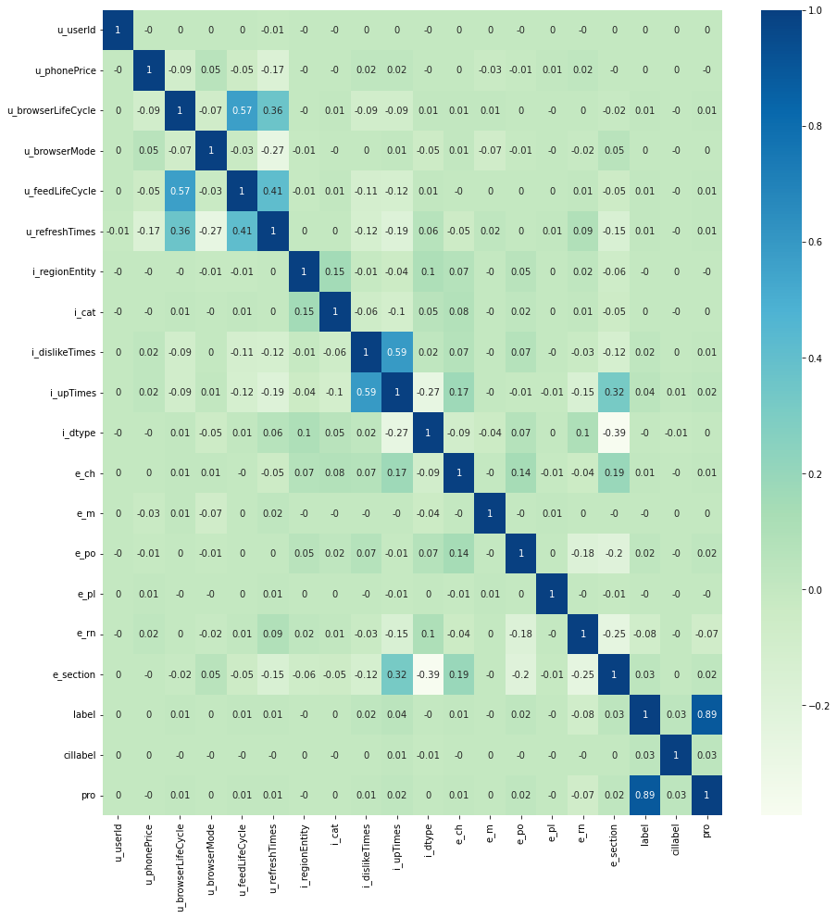
相關係數熱點圖
Potential Customers
觀察個欄位之間的相關係數

Slide 13
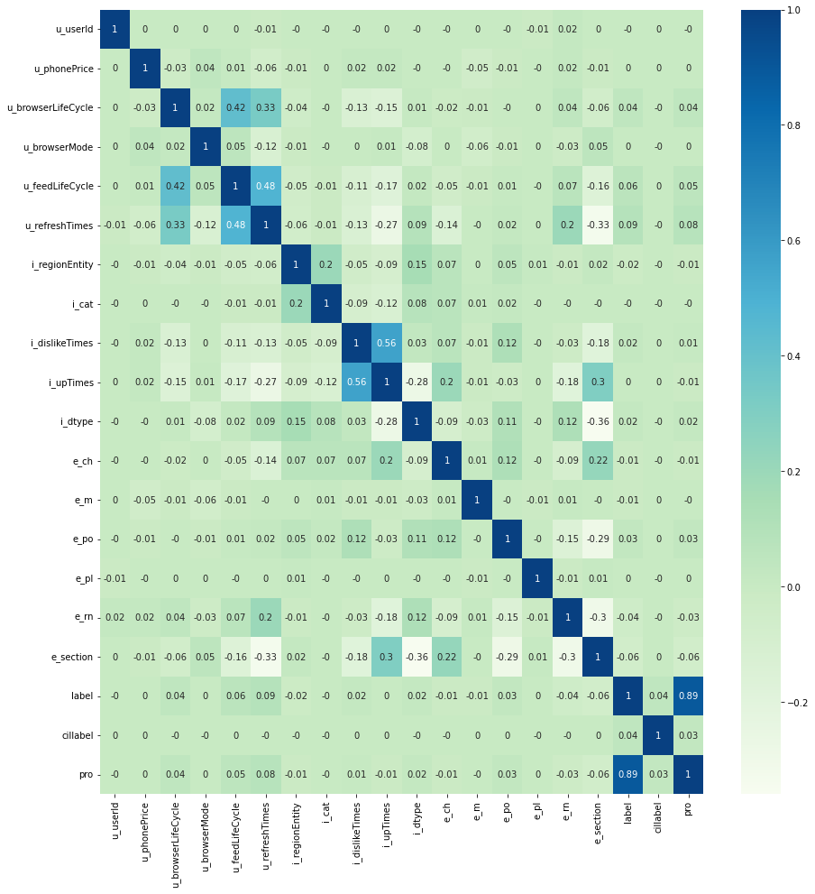
相關係數熱點圖
Non-Potential Customers
觀察個欄位之間的相關係數

Slide 14
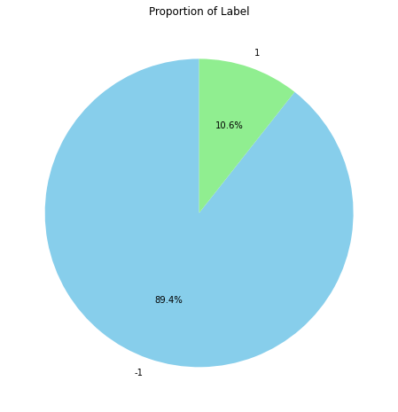
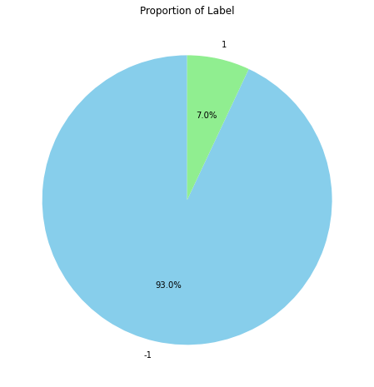
圓餅圖
觀察點擊的比率
潛在客戶
非潛在客戶

Slide 15
Thanks for watching

